Slide 3
Co je to Shopero?
“Krabicový” e-shop, který si snadno založíte na www.shopero.cz.

Slide 4
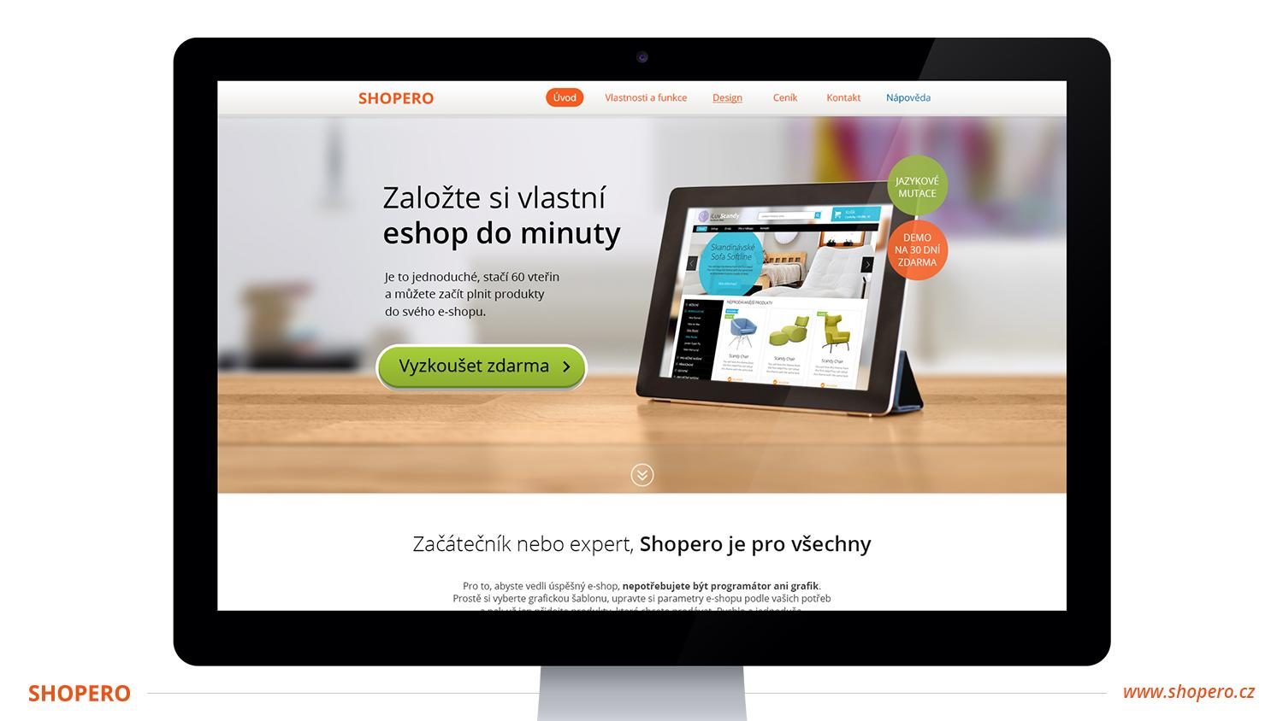

Slide 5
Jak pořídit e-shop?
open source - nízká až nulová cena
krabicové řešení - často ideální poměr cena / výkon
vývoj na míru - specifické funkce a grafika

Slide 6
Proč jsme se do toho pustili?
V Red Peppers řešíme poptávky na střední a větší e-shopy.
Požadavky se ale stále opakují...

Slide 7
Tuší zákazníci, co e-commerce obnáší?
Ochota obětovat částky v řádech stovek tisíc za nový e-shop.
Nezbývá na to podstatné:
marketing a propagaci

Slide 8
Řešení → vlastní nástroj
Jaká je jeho podstata?
odpovídající množství potřebných funkcí
jeho pořízení je finančně nenáročné

Slide 9
Kdo je náš zákazník?
začátečník, který požaduje jednoduchost
majitel e-shopu, který hledá nové funkce
agentura, která potřebuje “rychlé” nebo “levné” řešení

Slide 10
Čím jsme se chtěli odlišit?
přehlednost a použitelnost
plná responzivita
nové funkce
multiměnovost a multijazyčnost

Slide 11
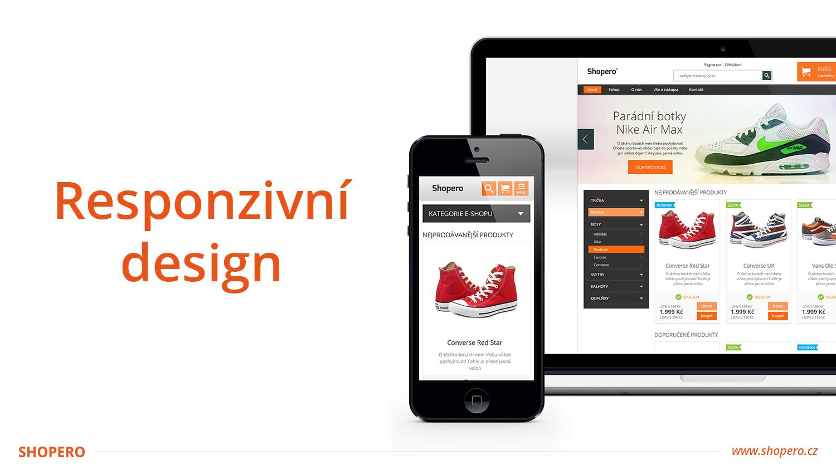

Slide 12
Responzivita?
100%
Jako jedni z mála nabízíme řešení, které je plně responzivní a nepoužívá jen mobilní zobrazení.

Slide 14
Měny a jazyky
Aktuálně podporujeme:
Slovenštinu, Angličtinu a Němčinu
Otevřeli jsme kanceláře na Slovensku.

Slide 16
Oddělené systémy
Každý je specialista ve svém oboru:
E-shop obstará internetový prodej
ERP řeší skladový a offline provoz

Slide 17
Co dokáže propojení ERP a e-shopu
díky rest API snadno a rychle propojíme systémy
pomocí Hooků vedeme komunikaci mezi systémy v reálném čase
přenášíme údaje o produktech, zákaznících a objednávkách
individuálně ladíme

Slide 18
Benefity propojení ERP a e-shopu

Slide 19
Přehled o skladech
Kombinace kamenné pobočky, velkoobchodu a e-shopu klade důraz na vždy reálný stav skladu.
Excelová tabulka
Synchronizace

Slide 20
Zakázka na jednom místě
Přijetí objednávky → přenos do FlexiBee → vyřízení
E-shop údaje o objednávce stále automaticky aktualizuje a informuje klienta.

Slide 21
Cloud a dostupnost odkudkoliv
Díky provozu v cloudu se přihlásíte z jakéhokoliv místa, kde je internet.

Slide 22
Na co mi už karta produktu nestačí?
multimédia a rozšířený obsah
specifika zbožových serverů
SEO
více možných variant a kombinací

Slide 23
Co dalšího budete v e-shopu řešit?
newslettery a e-mailing, ideálně segmentovaný
marketingové akce, promo, slevy
vlastní stavy objednávek, napojení na platební brány

Slide 24
Oddělené přístupy
Copywriteři a konzultanti z oboru SEO a PPC budou potřebovat přístup k datům.
Jejich zodpovědnost je ale pouze internetový prodej.

Slide 25
Jak vypadá řešení u klientů
Řešení Shopero: www.worksafety.cz
E-shop na míru: www.motostar.cz

